Slide 2
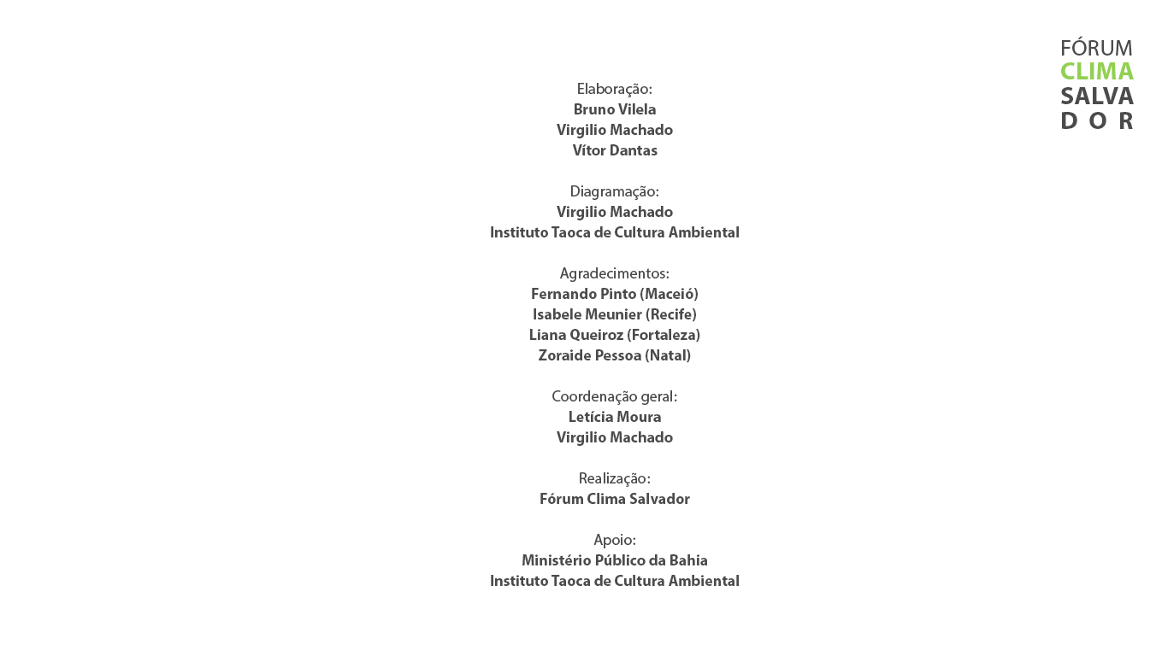

Slide 3
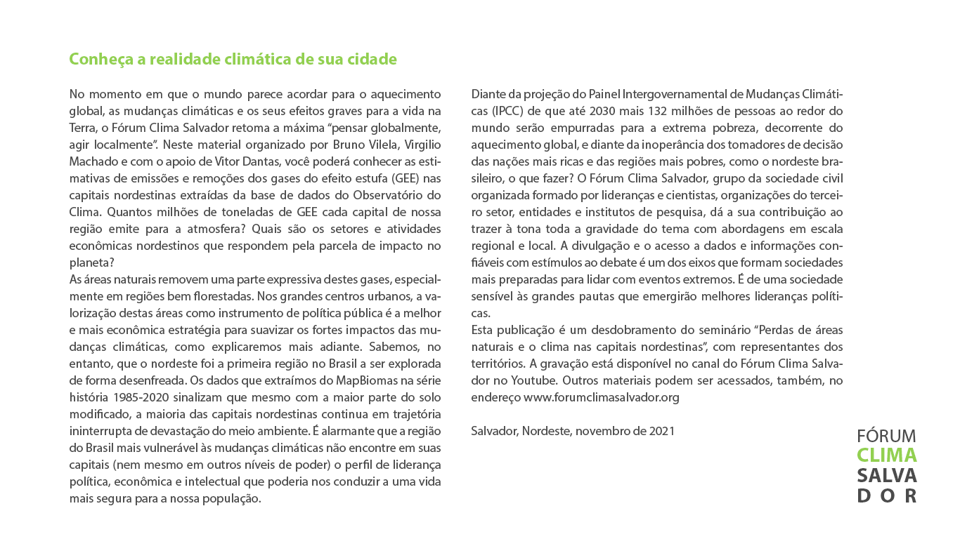

Slide 11
JUNTAS, AS CAPITAIS EMITEM MAIS DE 20 MILHÕES DE TONELADAS DE GASES DO EFEITO ESTUFA.

Slide 13
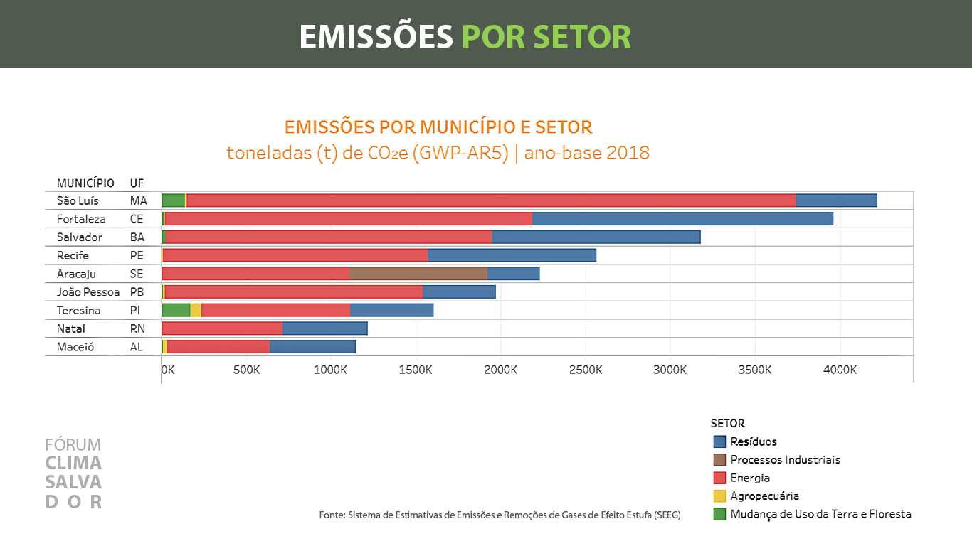

Slide 15
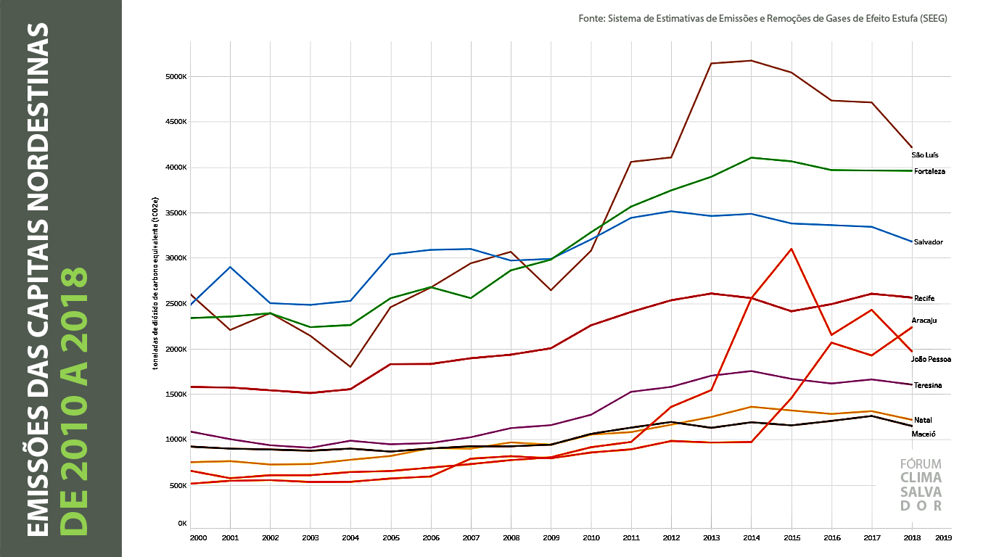

Slide 16
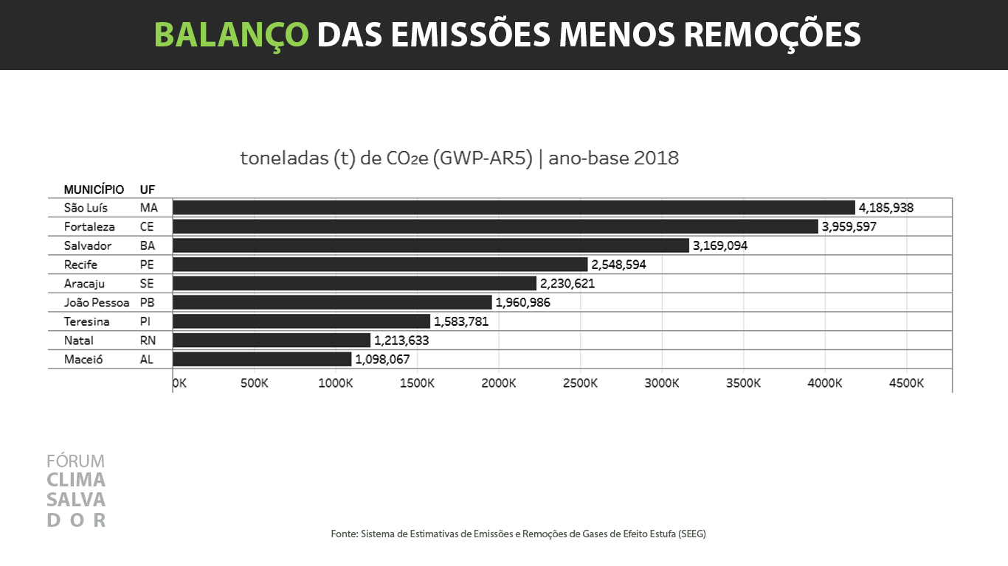

Slide 21
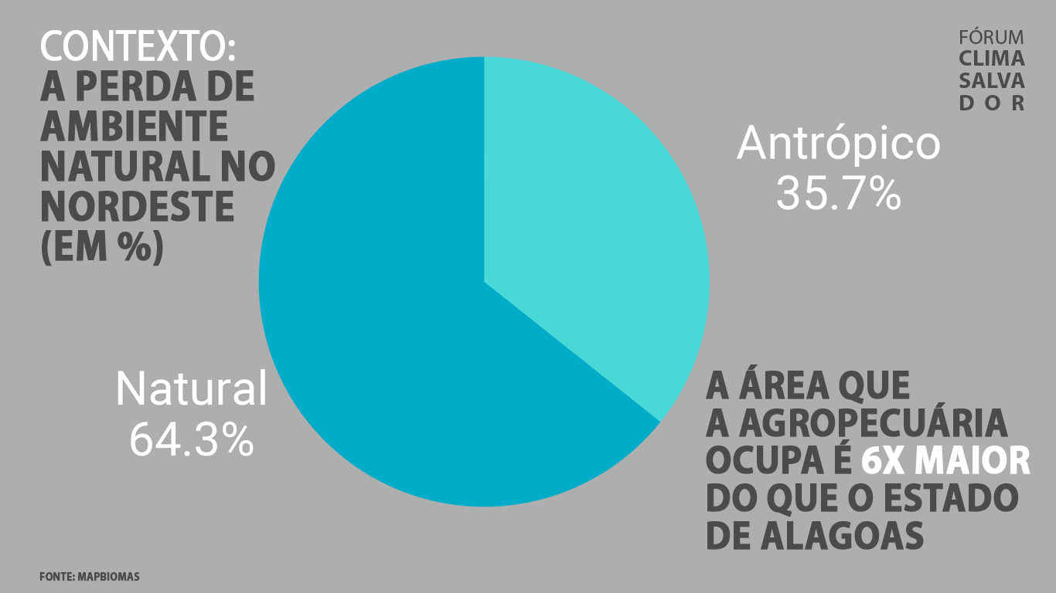

Slide 22
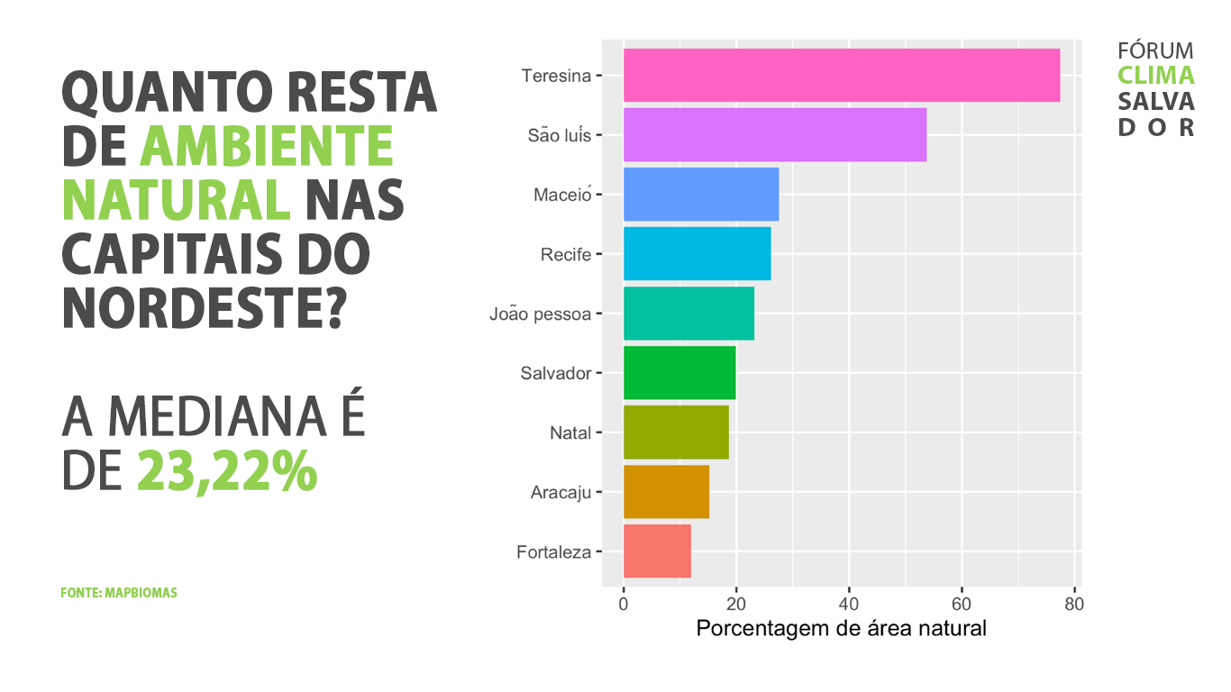

Slide 24
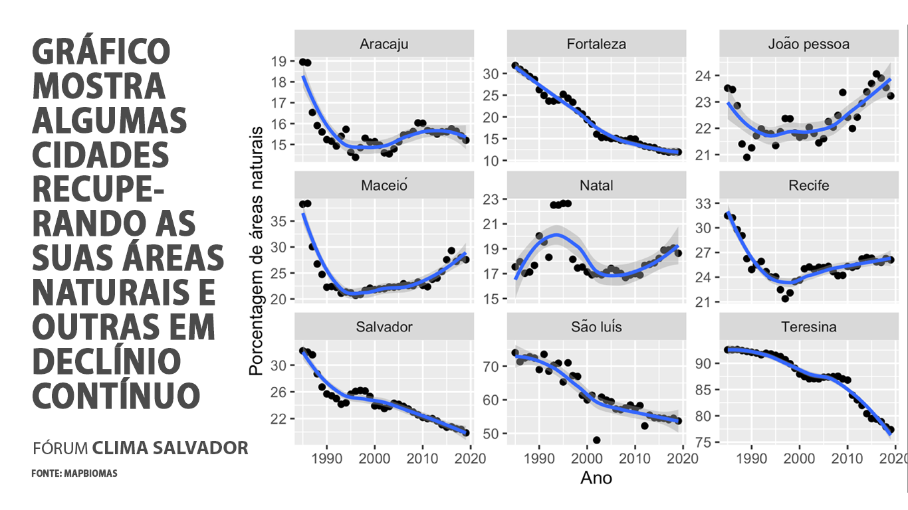

Slide 25
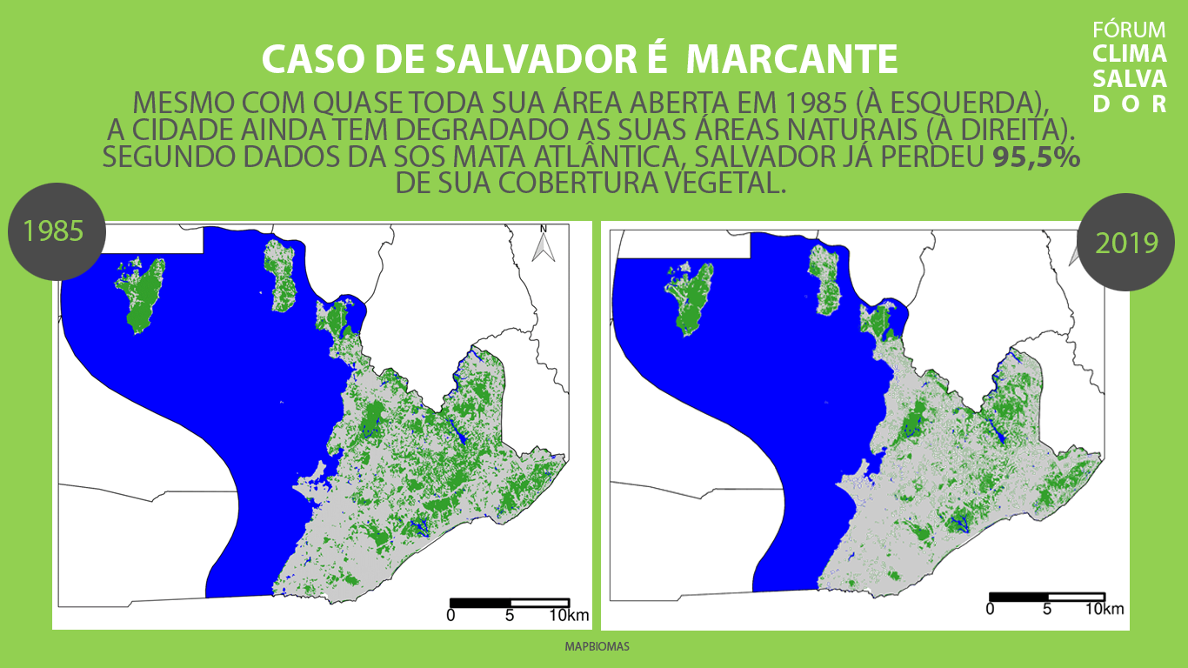

Slide 27
SAIBA MAIS EM
WWW.FORUMCLIMASALVADOR.ORG

